Slide 1
伪随机码生成
——原理及仿真
主讲人：唐祖平

Slide 2
主要内容
实验目的
背景及工作原理
基于matlab的m序列生成及相关特性仿真
实验内容

Slide 3
实验目的
理解伪随机码在导航系统中的作用
掌握m序列的概念及相关特性
掌握基于matlab的m序列的生成及相关性验证方法

Slide 4
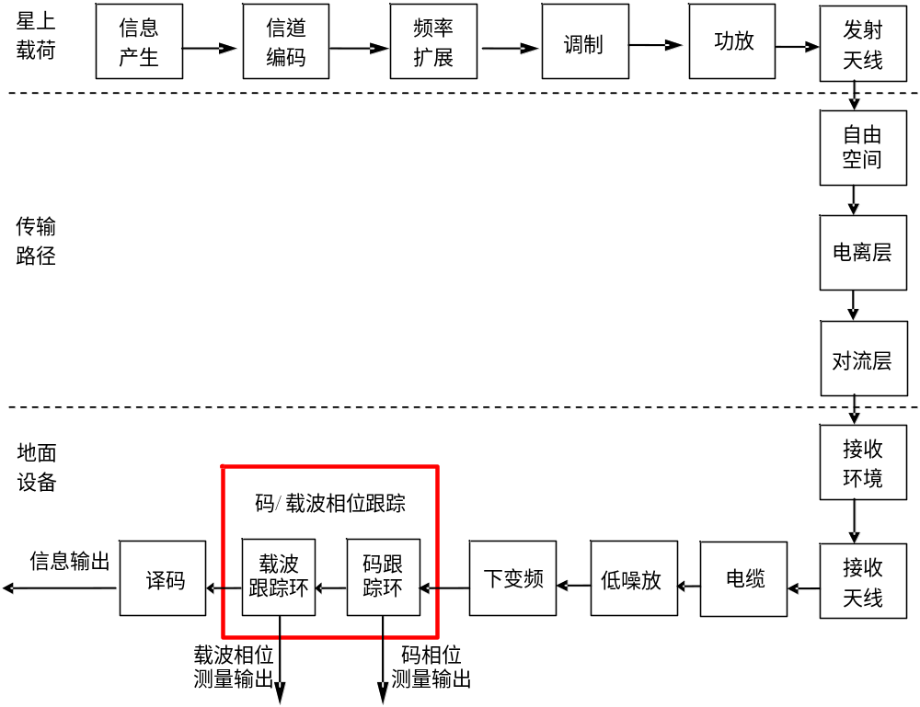
导航信号生成-传播-接收

Slide 5
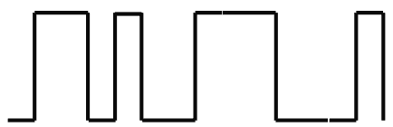




为什么要扩频？
数据
伪码
扩频
信号
复现
伪码
解扩
信号

Slide 6
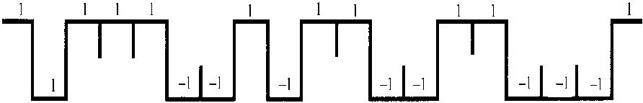






为什么要采用直扩
直接序列扩频（DSSS）方式的优点
  抗干扰
  高精度测距
接收信号
复现信号
测距精度可达到1/1000Tc！

Slide 7
现代化GPS信号参数
信号 | 中心频率(MHz) | 调制方式 | 主码 码型 | 主码码长 | 副码 码长 | 码速率 (Mcps) | 符号速率(sps) | FEC
L1C/A | 1575.42 | BPSK | Gold | 1023 | N/A | 1.023 | 50 | 无
L1P(Y) | 1575.42 | BPSK | 复合码 | 6187104000000 | N/A | 10.23 | 50 | 无
L1M | 1575.42 | BOC(10,5) | 未公开 | 未公开 | 未公开 | 5.115 | 未公开 | 未公开
L2P(Y) | 1227.6 | BPSK | 复合码 | 6187104000000 | N/A | 10.23 | 50 | 无
L2C | 1227.6 | BPSK | 截断m | 10230 | N/A | 1.023 (CM/CL) | 50 | 卷积码
 |  |  | 截断m | 767250 | N/A |  | N/A | 无
L2M | 1227.6 | BOC(10,5) | 未公开 | 未公开 | 未公开 | 5.115 | 未公开 | 未公开
L5C | 1176.45 | QPSK | 复合码 | 10230 | 10 | 10.23 | 100 | 卷积码
 |  |  | 复合码 | 10230 | 20 | 10.23 | N/A | 无
L1C | 1575.42 | MBOC(6,1) | Weil | 10230 | N/A | 1.023 | 100 | LDPC
 |  |  | Weil | 10230 | 1800 | 1.023 | N/A | 无

Slide 8
GNSS中的典型序列
m序列
  最长线性反馈移位寄存器序列
Gold序列
  基于两个优选的m序列复合而成
Weil序列
  基于二次剩余理论
Random序列
  依据特定规则搜索的二进制序列
截短或复合序列
  以其它序列为基础，通过截短、拼接、异或等方式构造。

Slide 9
m序列
为什么叫m序列
  最长线性反馈移位寄存器序列
  n位寄存器共有2^{n}种不同的状态，其中全0状态不会转入其他状态。
  因此，线性反馈移位寄存器序列的最大长度为2^{n}-1。若无其他控制结构，它以此为周期生成无限循环的序列。
+
0 | 1 | 1 | 0 | 0 |  |  | 1 | 0 | 1
1 | 2 | 3 | 4 | 5 |  |  | n-2 | n-1 | n
移位方向

Slide 10
m序列
m序列特点
  平衡性
    “1”的个数比“0”的个数仅多1
  游程特性（了解即可）
    游程：状态“0”或“1”连续出现的段
    游程长度：游程中“0”或“1”的个数
    游程总数为2^{n-1}，连“0”游程和连“1”游程数目相同
    长度为k的游程数目占总数的2^{-k}（当k在[1,n-2]区间）
  移位可加性

Slide 11
m序列
m序列特点
  移位可加性
    m序列和自身的移位序列模二和，生成的序列仍然是它的移位序列
1 | 0 | 0 | 0 | 1 | 0 | 0 | 1 | 1 | 0 | 1 | 0 | 1 | 1 | 1
1 | 0 | 0 | 0 | 1 | 0 | 0 | 1 | 1 | 0 | 1 | 0 | 1 | 1 | 1
+
1 | 0 | 0 | 0 | 1 | 0 | 0 | 1 | 1 | 0 | 1 | 0 | 1 | 1 | 1
1 | 0 | 0 | 0 | 1 | 0 | 0 | 1 | 1 | 0 | 1 | 0 | 1 | 1 | 1
1 | 0 | 0 | 0 | 1 | 0 | 0 | 1 | 1 | 0 | 1 | 0 | 1 | 1 | 1
1 | 0 | 0 | 0 | 1 | 0 | 0 | 1 | 1 | 0 | 1 | 0 | 1 | 1 | 1
1 | 0 | 0 | 0 | 1 | 0 | 0 | 1 | 1 | 0 | 1 | 0 | 1 | 1 | 1

Slide 12
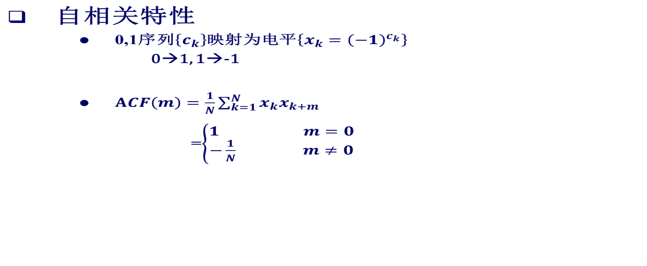
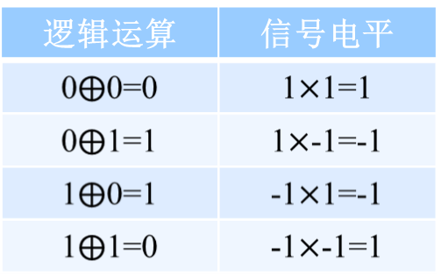

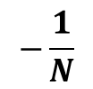

m序列
0

Slide 13
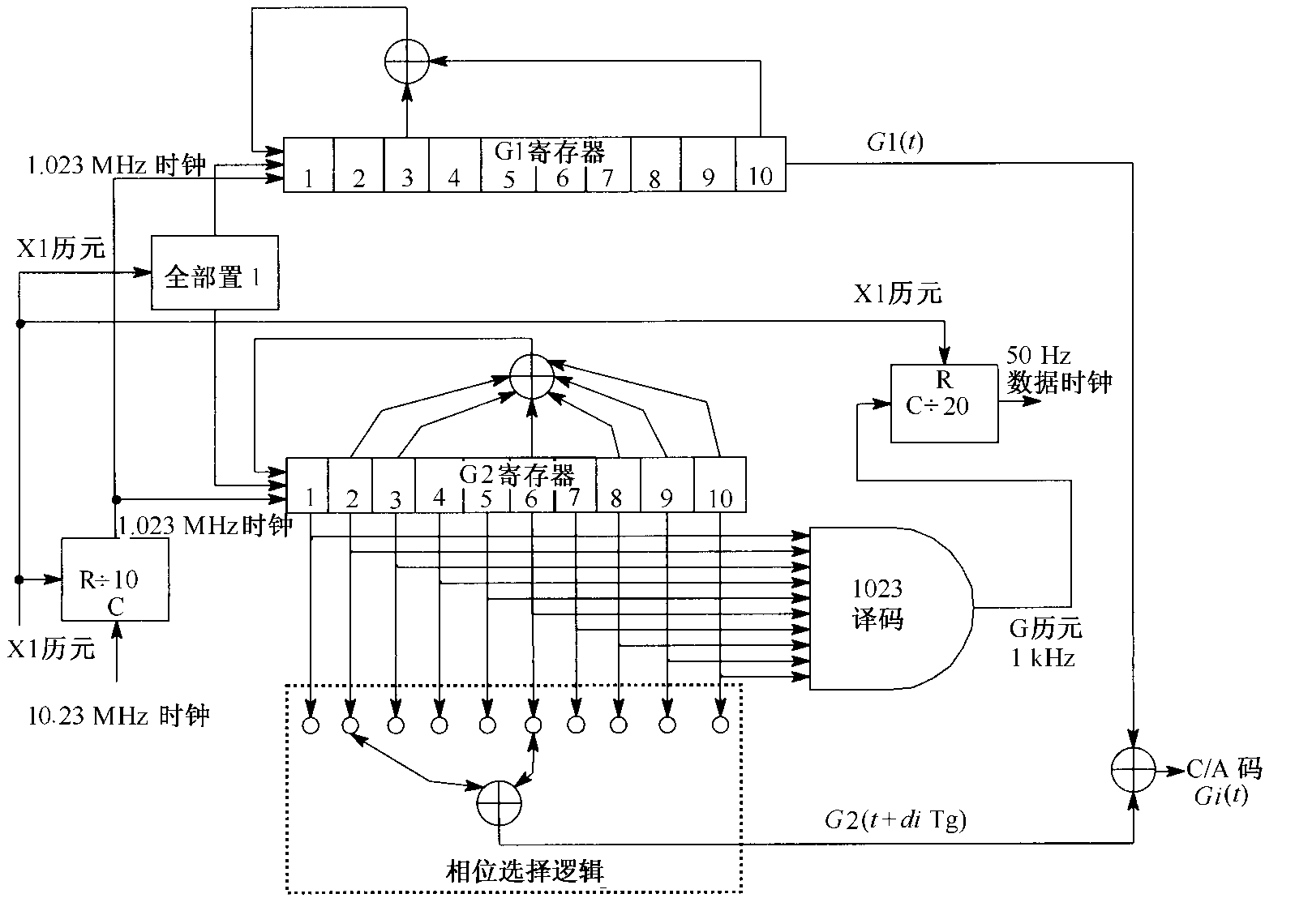

C/A码生成器结构
Gold序列
LFSR(Linear Feedback Shift Register)

Slide 14
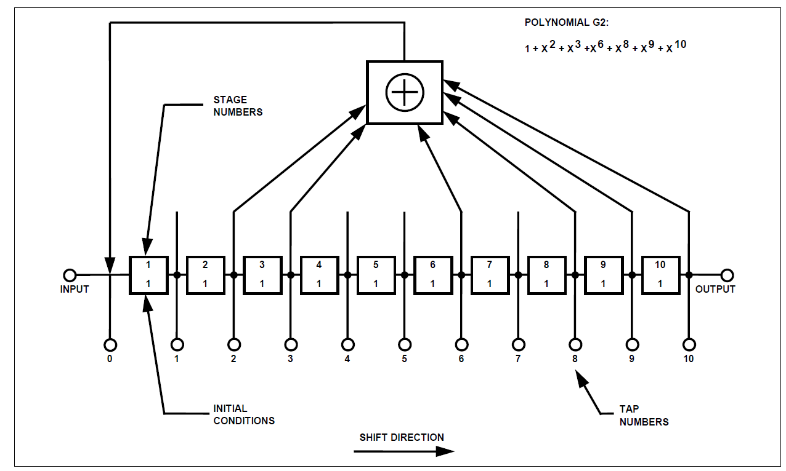
M序列生成器结构

Slide 15
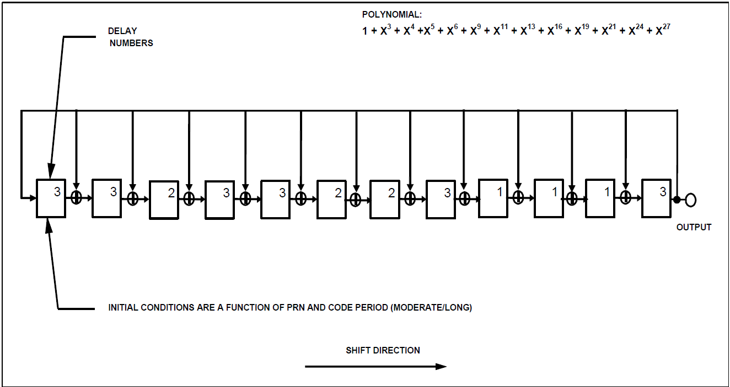
L2C码生成器结构

Slide 16
生成器结构
  生成多项式1 + X² + X³ +X⁶ + X⁸ + X⁹ + X¹⁰
+
+
+
+
+
注意观察两者的关系！
I型
0
1
2
3
4
5
6
7
8
9
10
+
+
+
+
+
II型
10
9
8
7
6
5
4
3
2
1
0

Slide 17
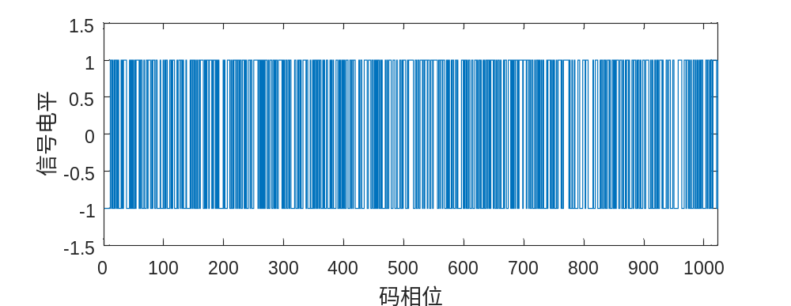
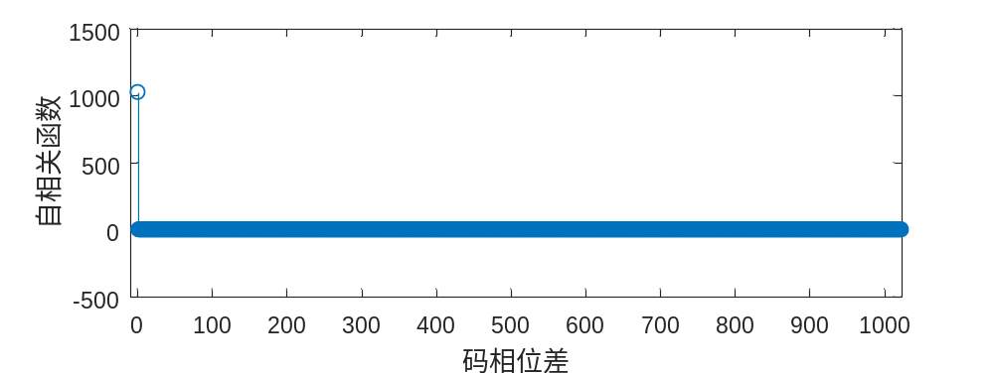
仿真结果
m序列自相关函数（未归一化）
当相位差为0，等于码长
其他情况，等于-1

Slide 18
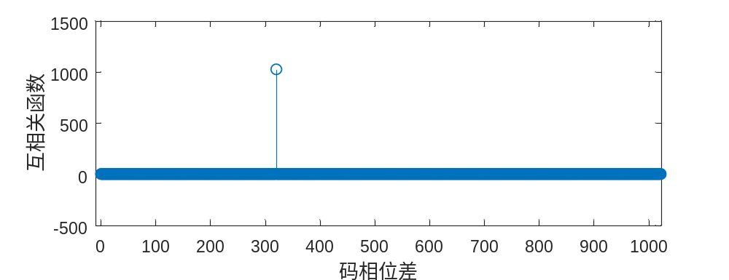
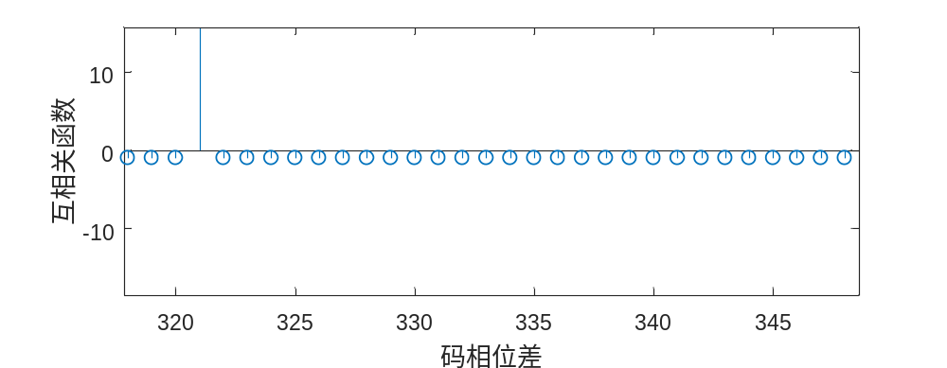
仿真结果
两种生成器结构
可以生成相同的m序列；
相同寄存器初值条件下，产生的码序列初始相位不同

Slide 19
实验内容
m序列生成
  生成多项式1 + X² + X³ +X⁶ + X⁸ + X⁹ + X¹⁰
  通过结构 I 生成序列 C1，寄存器初始相位为全1
  通过结构II生成序列 C2，寄存器初始相位为全1
计算C1和C2的循环自相关函数并画出曲线
  注意逻辑电平表示 0→1 1→-1
计算C1和C2的循环互相关函数并画出曲线
分析两种方式生成的序列之间的相位差

